Slide 1

Formation à Java
Initiation à la programmation orientée objet
Niveau débutant
Les bases du langage
Alexandre Chevalier - octobre 2022

Slide 2




Intervenant
Alexandre Chevalier - formateur depuis 2018
Ingénieur développement web
Depuis plus de 9 ans
En ESN et en start-up
100% freelance depuis 2021
Compétences principales :
Back Java (Spring)
Front JavaScript (Vue, React)
dev.alexandre.chevalier@gmail.com
https://www.linkedin.com/in/alexandre-chevalier-610555ba
alexandrechevalier.fr

Slide 3

Projet exemple :
Recettes de cuisine
https://gitlab.com/alexandre.chevalier/recipe-project

Slide 4
Exemple de déroulement de la formation
Trois journées
Matin : Théorie sur différentes notions Java
Après-midi : Exercices pour comprendre et s’entraîner
Une matinée
Validation des acquis
Problèmes rencontrés
Questions - réponses

Slide 5
Plan de la formation
Un peu de théorie sur les sujets suivants :
Rappels sur la programmation
Qu’est-ce que Java ?
Historique de Java
Aperçu de l’écosystème
Types primitifs et référence
La syntaxe de base
Un programme Java
Environnements de développement
La programmation orientée objet
Les classes et les objets
Héritage, encapsulation, polymorphisme…
Classes abstraites, interfaces

Slide 6
Ressources et références
Programmation Java sur Wikibooks :
FR https://fr.wikibooks.org/wiki/Programmation_Java
Cours des Mines Saint-Etienne :
FR https://www.emse.fr/~picard/cours/1A/java/livretJava.pdf
Tutoriaux, explications et aide Java :
FR https://www.jmdoudoux.fr/accueil_java.htm#dej
EN https://www.baeldung.com/
EN https://www.mkyong.com/

Slide 7
Rappels sur la programmation
Et pourquoi Java est apparu

Slide 8

Qu’est-ce qu’un programme ?
C’est une partie d’un logiciel, mais encore ?
Une série d’instructions à destination d’un processeur
Problème :
Les instructions doivent être compatibles avec le processeur
→ Il faut donc un compilateur par type de processeur

Slide 9
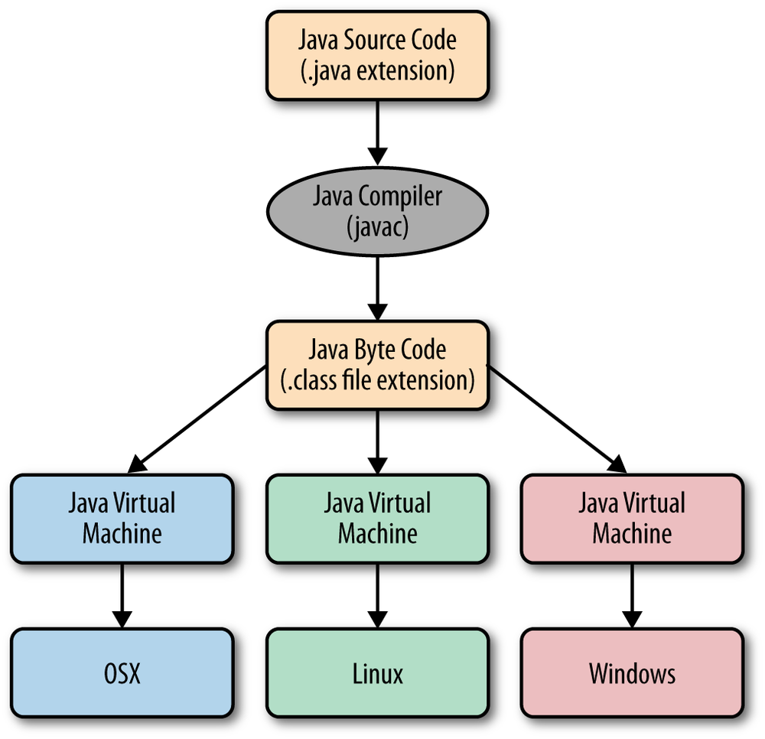
Quel rapport avec Java ?
Le fonctionnement de Java permet de contourner ce problème
Un même code source peut être exécuté sur plusieurs plateformes
Sans recompilation
Nécessite un interpréteur par plateforme

Slide 10
Java
Un langage de programmation
Permet de développer des applications
Orienté objet : tout code exécuté fait partie d’un objet
Multi-plateforme
Fortement typé
Types primitifs
Types référence
Mais aussi … tout un écosystème
JRE, JDK, JVM, EJB, JSP, JAX-RS, JSF, JDBC, Swing, Tomcat, Spring, Hibernate, ...

Slide 11
Historique
1991 : début du projet Oak qui deviendra Java
1994 : premier navigateur internet Java
1995 : lancement officiel de Java 1
1998 : Java 2 et déclinaisons en J2SE et J2EE
2004 : Java 5
2009 : Oracle rachète Sun Microsystems
2011 : Java 7
2014 : Java 8 (programmation fonctionnelle, lambdas, streams, …)
2022 : Java 18

Slide 12
Aujourd’hui en 2023
Dernière version en date : Java 19 en 2022
Java 11 et 8 restent les versions les plus utilisées en production
Pour des raisons de compatibilité et de fonctionnalités
Les projets passent petit à petit à Java 17 qui est en LTS
Java est maintenu et en constante évolution
Environ deux versions majeures par an
Nouvelles fonctionnalités, optimisations
Popularité du langage, Java est omniprésent :
9 millions de développeurs dans le monde
97% des bureaux d’entreprises utilisent Java
Source : https://www.java.com/fr/about/

Slide 13
Caractéristiques de Java
Moderne et plus simple d’écriture que C et C++
Compilé à la volée en bytecode Java puis interprété
Bytecode Java Interprété à l’exécution par une machine virtuelle
Pas de pointeurs, uniquement des références
Du moins cachés par la syntaxe du langage
Gestion automatique de la mémoire
La mémoire est libérée périodiquement par le garbage collector
Portable et indépendant du système
Uniquement dépendant de la machine virtuelle

Slide 14
JVM, JRE, JDK ...
Qu’est-ce que c’est tout ça ?

Slide 15
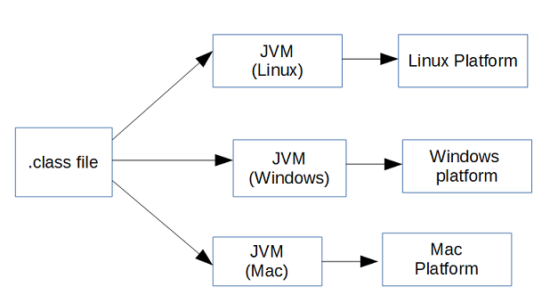
La JVM Java Virtual Machine
C’est le programme qui exécute les programmes Java
Compile et exécute le bytecode Java (ce qui est dans les .class)
Portabilité car indépendance entre le code et le système d’exploitation

Slide 16

Le JRE Java Runtime Environment
C’est l’environnement minimum pour exécuter des programmes Java
Contient la JVM et des librairies de base
Coordonne l’exécution du programme dans la JVM
JRE = JVM + des librairies de base

Slide 17

Le JDK Java Development Kit
C’est la boîte à outils pour développer en Java
Compiler, documenter, exécuter, tester, …
JDK = JRE + des outils de développement

Slide 18
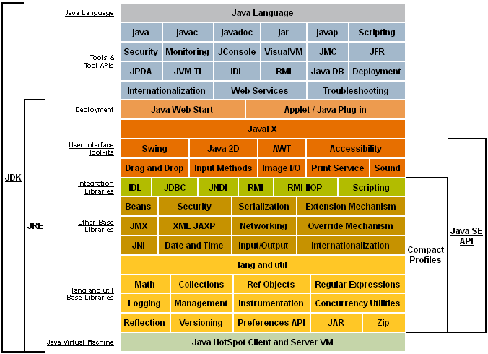
En détail
JRE et JDK

Slide 19

En résumé
JDK javac, jar, Javadoc ...
JIT
JVM
JRE
JDK
JRE java, class loader, librairies de base ...
JVM bootstrap class loader, garbage collector, moteur d’exécution ...
JIT
compilateur de bytecode à la volée
java : interpréteur de Java
javac : compilateur de Java
jar : archiveur
Javadoc : générateur de documentation
garbage collector : ramasse-miettes, libère la mémoire
class loader : chargeur de classes

Slide 20
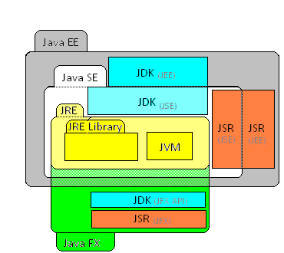
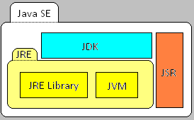
Java SE Java Standard Edition
Java EE Java Enterprise Edition
Java SE : spécification de Java orientée clients lourds
Java EE : spécification de Java orientée clients légers pour l’entreprise
Principalement des applications côté serveur

Slide 21
Notions de base Java
Concepts caractéristiques du langage Java

Slide 22
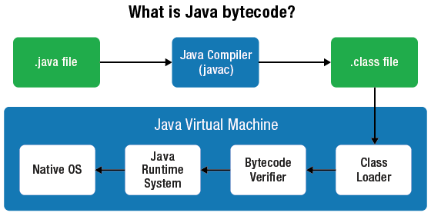
Bytecode Java
Code intermédiaire entre le Java et le code machine
Lu et interprété par la JVM

Slide 23
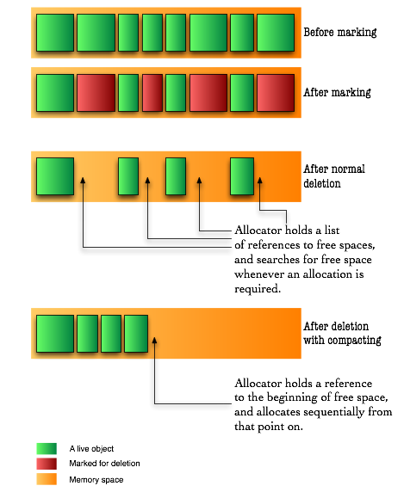
La gestion de la mémoire
Gestion automatique de la mémoire
Grâce au garbage collector
Régulièrement, la mémoire est vidée
Des objets sont utilisés, occupant de l’espace
A un certain point ils ne sont plus utilisés
Les objets non utilisés sont marqués
Ils sont alors supprimés de la RAM
Leur ancienne zone mémoire est disponible
Cette opération est réalisée par la JVM

Slide 24
Types primitifs (ne sont pas des classes)
Il en existe uniquement 8
Sont directement définis dans le langage
Les seuls types qui ne donnent pas d’objet
Associés à des cases mémoires fixes
Toujours écrits en minuscule
char | byte
short | int
long | float
double | boolean

Slide 25
Types primitifs (ne sont pas des classes)
char : caractère sur 16 bits
byte : nombre entier de 8 bits (octet)
short : nombre entier de 16 bits
int : nombre entier de 32 bits
long : nombre entier de 64 bits
float : nombre à virgule flottante de 32 bits
double : nombre à virgule flottante de 64 bits
boolean : valeur logique, n’a que deux valeurs possibles true ou false

Slide 26
Types référence (ou types d’objet, sont des classes)
Ce sont des types complexes définis par une classe
De nombreux types existent déjà dans Java
Chaîne de caractères
Tableau (de quelque chose)
Liste (de quelque chose)
Dictionnaire
Fichier
…
L’intérêt de la programmation orientée objet :
Définir ses propres classes pour organiser son application
L’encapsulation : contrôler l’accès aux données des objets

Slide 27
Type String
Ce type modélise les chaînes de caractères
Les chaînes sont des objets
Elles s’écrivent entre double quotes (“ ”)
L’opérateur de concaténation +
Exemple :
Il suffit qu’un des éléments soit String pour concaténer
Exemple :
String ch1 = "hello";
String ch2 = "world";
ch1+ch2; // helloworld
String ch = "j'ai " + 7 + " pommes";
// j'ai 7 pommes

Slide 28
Type String
Les méthodes s’appellent directement sur la chaîne :
Quelques méthodes communes de la classe String :
charAt(int) Renvoie le caractère à la position fournie
concat(String) Renvoie la chaîne concaténée (similaire à +)
length() Renvoie la taille de la chaîne
substring(int, int) Renvoie la sous-chaîne entre les positions fournies
"chaine".length(); // 6
"bon".concat("jour"); // bonjour

Slide 29
Types tableaux
Ce type modélise les listes finies d’éléments d’un même type
Les tableaux sont des objets
Ils se déclarent avec des crochets après un type : Type[]
On peut déclarer un tableau de n’importe quel type
Exemples :
On les instancie comme des objets (avec l’opérateur new)
On accède aux éléments par leur position entre les crochets
A condition que le tableau ait la taille suffisante
Exemple :
La taille d’un tableau est donnée par la propriété length (et non une méthode)
String[] tableauDeChaines;
int[] tableauEntiers;
String ch = tableauDeChaines[3]; // 4ème élément

Slide 30
“Wrappers” des types primitifs
Des classes existent pour “emballer” les types primitifs dans des objets
La classe Character pour char
La classe Byte pour byte
La classe Short pour short
La classe Long pour long
La classe Integer pour int
La classe Float pour float
La classe Double pour double
La classe Boolean pour boolean
Elles exposent des méthodes pratiques pour manipuler/convertir ces types
Nécessitent plus de mémoire, à ne pas forcément toujours utiliser

Slide 31
Transtypage (cast)
Il est possible de convertir des expressions de certains types vers d’autres
Peut être implicite ou explicite
Implicite par compatibilité entres certains types
// Conversion int vers float
float flottant = 3;
Explicite par application de l’opérateur cast (type entre parenthèses)
// Conversion double vers int
int entier = (int) 3.0d;
Plus de détails : https://fr.wikibooks.org/wiki/Programmation_Java/Transtypage

Slide 32
Transtypage (cast) version objet
Plus de détails : https://fr.wikibooks.org/wiki/Programmation_Java/Transtypage

Slide 33
Syntaxe
Qu’est-ce qu’une instruction ?
Doit être exécutée
Qu’est-ce qu’une expression ?
Doit être évaluée
Boucles for et while
Conditions if et switch
Commentaires et Javadoc

Slide 34
Instructions
Les instructions ont pour but d’être exécutées
Elles sont exécutées dans l’ordre (sauf cas spéciaux)
Elles constituent le code source
Elles sont toujours entourées d’un bloc avec { et }
Elles sont toujours terminées par un ;

Slide 35
Instructions
Il en existe sous plusieurs formes
Bloc d’instructions
Déclaration de variable
Affectation
Condition
Itération (boucles for ou while)
Appel de méthode : variable.nomMethode();
Bloc try / catch
...

Slide 36
Expressions
Les expressions ont pour but d’être évaluées
Elles renvoient une valeur
Elles peuvent être :
Une constante
Une variable
Un appel de méthode (qui renvoie un résultat)
Un affectation (qui renvoie la valeur de la variable)
Un condition ternaire ( condition ? expression1 : expression2 )
Une combinaison d’expressions (à l’aide d’opérateurs)

Slide 37
Syntaxe
Déclaration de variable
Déclaration de méthode
Déclaration de classe
Opérateurs d’affectation (=)
Opérateurs de comparaison
Attention à == et .equals()

Slide 38
Rappels sur les fonctions
C’est un sous-programme
Avec des entrées : les paramètres
Éventuellement une sortie : le résultat
Petites subtilités
Fonction : renvoie un résultat
Procédure : ne renvoie pas de résultat
Méthode : fonction dans un objet/classe
‹#›

Slide 39
Les méthodes
En Java les fonctions appartiennent nécessairement à une classe
On les appelle alors des méthodes
Elles peuvent renvoyer une valeur ou non
Syntaxe générale :
Quand elle ne renvoie rien, on indique le type de retour void
Elles renvoient une valeur avec l’instruction return valeur;
On les appelle à après un objet avec l’opérateur point .
public TypeRetour nomFonction(TypeParametre param) {
// code de la fonction
return valeur;
}

Slide 40
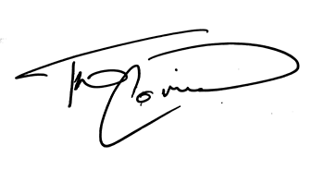
Signature de méthode
Identifiant d’une méthode par la JVM
Permet d’identifier les surcharges de méthode via l’héritage
Combinaison des informations suivantes :
Le nom de la méthode
Les types de tous ses paramètres dans l’ordre
Exemple :
nomMethode(TypeParametre1, TypeParametre2)
Deux méthodes ne peuvent pas avoir la même signature dans une même classe

Slide 41
Surcharge de méthode
Plusieurs signatures pour une même méthode (dans la même classe) :
public void Methode()
public void Methode(String avecUnParametre)
public void Methode(Int avecDeux, String parametres)
Par héritage dans une sous-classe :
Redéfinir des méthodes de même signature
Même méthode avec un comportement “plus spécifique”

Slide 42
Signature de méthode
Exemples :
public void setName(String name) {
this.name = name;
}
public String getName() {
return name;
}
public int addition(int a, int b) {
return a + b;
}
public void addition(int c, int d) {
int xk = c + d;
}

Slide 43
Signature de méthode
setName(String)
Exemples :
public void setName(String name) {
this.name = name;
}
public String getName() {
return name;
}
public int addition(int a, int b) {
return a + b;
}
public void addition(int c, int d) {
int xk = c + d;
}
getName()
addition(int, int)
addition(int, int)

Slide 44
La fonction main(String[])
C’est le point d’entrée de tout programme Java
Elle doit respecter la signature suivante pour être un point d’entrée :
Exemple :
main(String[])
public class HelloWorld {
public static void main(String[] args) {
System.out.println("Hello world");
}
}

Slide 45
Un programme Java
Ensemble de fichiers Java (classes)
Doit donc comporter au moins une classe avec une fonction main
Cette fonction doit avoir la signature main(String[])
Programme valide (contenu de HelloWorld.java) :
public class HelloWorld {
public static void main(String[] args) {
System.out.println("Hello world");
}
}

Slide 46
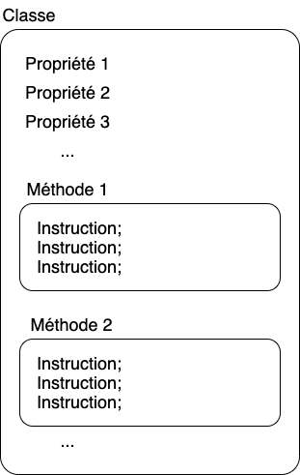
Organisation d’une classe
Java est très strict sur la syntaxe !
Les choses doivent être bien rangées à leur place
De préférence : une classe par fichier .java
Nom de la classe = nom du fichier
En UpperCamelCase
Définition de méthode : dans une classe
Interdit de définir dans une autre méthode en Java
Exécuter une instruction : dans une méthode
Eviter les instructions directement dans une classe

Slide 47
Les boucles for et while
Réaliser une itération dans un programme :
Pour répéter plusieurs fois le même bloc d’instructions
Dans une méthode
De manière explicite avec une boucle for
Basée sur une condition avec une boucle while
// Afficher les nombres de 5 à 15
for (int i = 5; i < 16; i++) {
System.out.println(i);
}
int i = 5;
while(i < 16) {
System.out.println(i);
// Ne pas oublier sinon boucle infinie
i++;
}

Slide 48


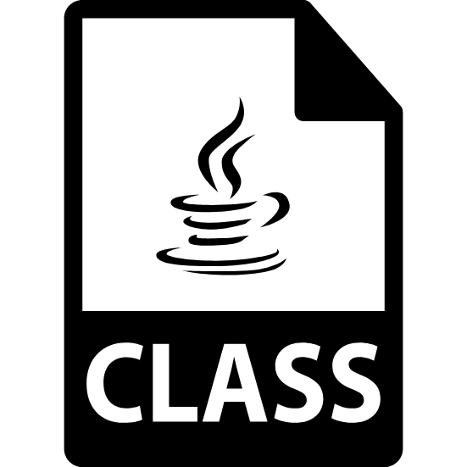
Compiler du Java
L’utilitaire javac permet de compiler un fichier .java en .class
Transforme le code Java en Bytecode Java
Exemple :
javac ./MonProgramme.java
Produira un fichier MonProgramme.class au même endroit
Nécessite le JDK pour avoir le programme javac

Slide 49




Exécuter du Java
L’utilitaire java permet d’exécuter un fichier .class
Uniquement si le code contient la fonction main(String[]) en point d’entrée
Exemple :
java Fichier
Démarre la JVM et charge le bytecode de Fichier.class
Exécutera alors le programme de sa fonction main(String[])
Nécessite le JRE (ou JDK) pour avoir le programme java
JVM

Slide 50
Passer des arguments au programme
La fonction main prend un paramètre String[] args
Ce paramètre args est de type “tableau de chaînes de caractères”
Il contient les chaînes passées en arguments du programme
java HelloWorld bonjour le monde
On les récupère dans notre code en accédant au tableau
public class HelloWorld {
public static void main(String[] args) {
String a1 = args[0]; // bonjour
String a2 = args[1]; // le
String a3 = args[2]; // monde
}
}

Slide 51
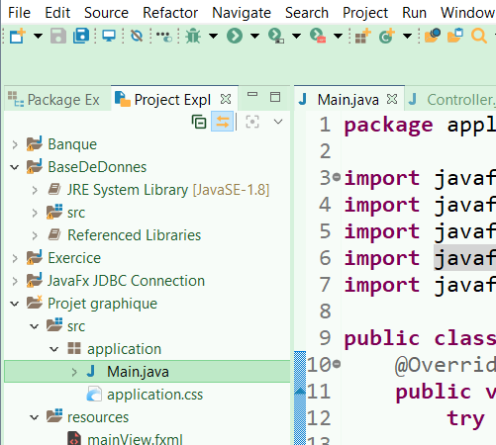
Compilation et exécution dans l’IDE
Les étapes de compilation et d’exécution sont fastidieuses
Un IDE peut les faire rapidement à notre place
L’IDE exécute pour nous :
javac en arrière-plan
java au démarrage du programme (manuellement)
Détection rapide des erreurs à la compilation
→ Directement dans l’IDE

Slide 52
Conventions de nommage
Fichier : contient le code d’une classe
MaPremiereClasse.java (CamelCase avec majuscule)
Package : unité logique regroupant plusieurs classes
org.domain.model (tout en minuscules)
Classe : définition d’un type de donnée
public class MaPremiereClasse { (Identique au nom de son fichier)
Variable : conteneur d’un certain type de données
private String maVariable; (camelCase avec minuscule)
Constante : variable contenant une valeur figée à la compilation
private final static String MA_CONSTANTE (tout en majuscules avec _)

Slide 53
Développer en Java
Comment on fait ?

Slide 54
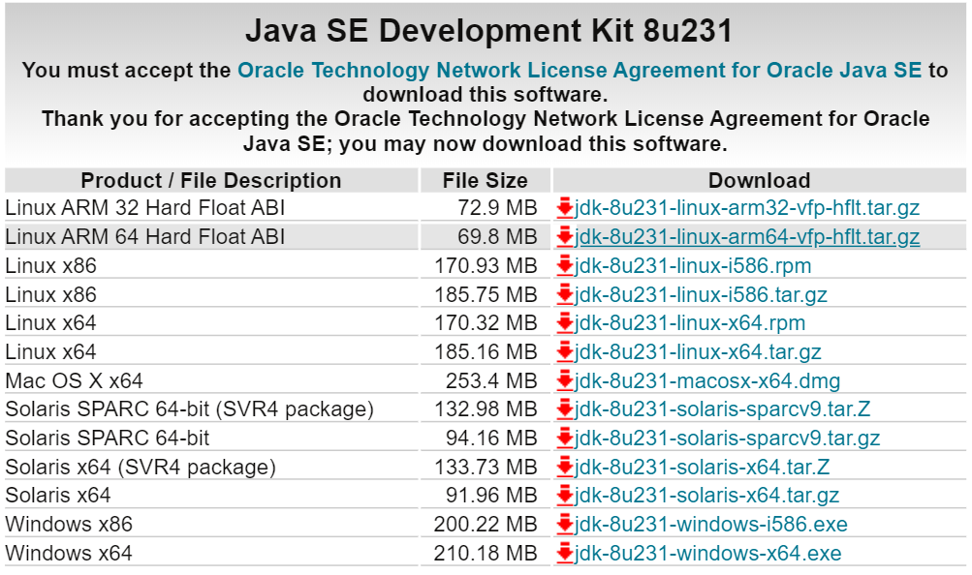
Installation du JDK 8
Nécessaire pour le bon fonctionnement des IDE
Télécharger et installer avant de démarrer son IDE
Java SE Development Kit 8u231

Slide 55


Environnements de développement
Eclipse, gratuit et open-source
https://www.eclipse.org/downloads/
IntelliJ IDEA, payant
https://www.jetbrains.com/idea/

Slide 56
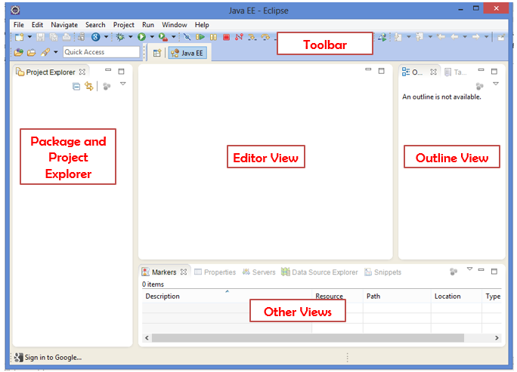
Découverte d’Eclipse

Slide 57
Exercices
à rendre : dev.alexandre.chevalier@gmail.com
Renverser une chaîne de caractères
Afficher une pyramide à l’aide d’un caractère
Par exemple, de hauteur en paramètre
Calculer la somme des nombres jusqu’à 10 000
Vérifier si un nombre entré est pair, impair, premier
En utilisant la classe Scanner sur System.in
Attention à parser l’entrée utilisateur : de chaîne de caractères vers un nombre
Jeu du juste nombre : trouver un nombre aléatoire choisi par l’ordinateur
Tant que non trouvé : dire “plus petit” ou “plus grand”
Petit bonus : compter le nombre de coups pour gagner

Slide 58
Exercices pour les 3h de demain
Compter le nombre de mots dans une phrase
Taper une phrase dans la console
Le programme doit afficher le nombre de mots dans votre phrase
Sauvegarder votre phrase dans un fichier
Taper une phrase dans la console
Le programme doit générer un fichier texte avec votre phrase
Lire du texte dans un fichier et compter le nombre de mots contenu
Taper le chemin du fichier dans la console
Le programme l’ouvre et lit son contenu
Le programme doit afficher le nombre de mots du contenu du fichier
Attention : gérer le cas où le fichier n’existe pas dans le chemin fourni au programme

Slide 59
Concepts de POO Programmation Orientée Objet
Classes, héritage, interfaces, méthodes, classes anonymes, ...
https://fr.wikibooks.org/wiki/Programmation_Java

Slide 60
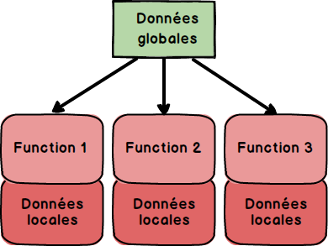
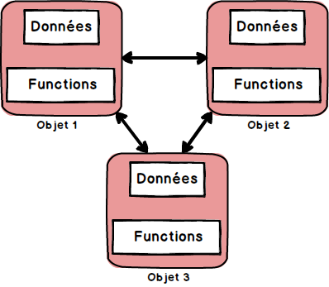
Procédural / orienté objet

Slide 61
Classe (mot-clé : class)
Concept de base de la programmation orientée objet
C’est une abstraction qui décrit le “modèle” d’objet
C’est une spécification d’un certain type d’objets
Lien avec les objets :
Une classe permet d’instancier des objets
Un objet est une instance d’une classe
Une classe instancie des objets grâce à un constructeur
UneClasse objet = new UneClasse();
type variable* mot-clé
appel à un constructeur

Slide 62
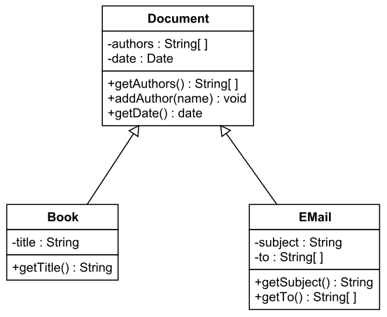
Classe (mot-clé : class)
Une classe contient des membres
Propriétés : les données des futurs objets
Méthodes : les moyens d’agir sur ces données

Slide 63
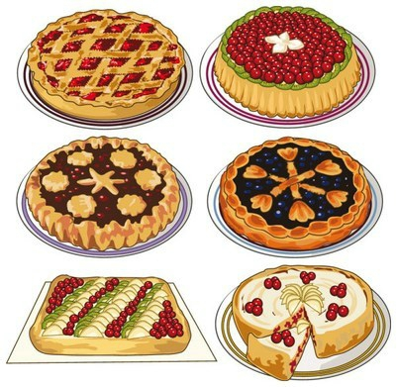
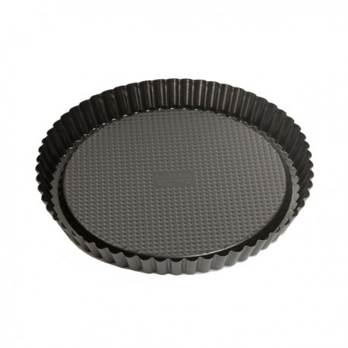
Rapport entre classes et objets
Une classe permet d’instancier des objets
La classe est le modèle
Chaque objet est une entité unique
Avec la même classe on “fabrique” différents objets
Classe
Moule + recette
Objets
Pourquoi pas !

Slide 64
Constructeur
Méthode qui a pour nom le nom de la classe
Une classe peut avoir plusieurs constructeurs aux signatures différentes
N’a pas de type de retour
Sert à instancier des objets
Chaque classe a un constructeur par défaut qui n’est pas écrit
Permet d’instancier des objets d’une classe sans avoir à y écrire un constructeur
Le constructeur par défaut ne fait qu’un appel à super(); (constructeur de la classe parent)
public class UneClasse {
// Constructeur de base
public UneClasse() {
System.out.println("Je viens d'instancier un objet d'UneClasse");
}
}

Slide 65

Encapsulation
Les données peuvent être cachées de l’extérieur
On y accède via des méthodes intermédiaires
Contrôle de l’accès aux données
Objet
+ Propriétés publiques
- Propriétés privées
+ Méthodes publiques
- Méthode privées
Code extérieur à l’objet
____ ___ ____ ____
____ _ ___
_ _____ ____
__

Slide 66
Modifier l’accès
Il existe des modificateurs d’accès :
Pour les classes, les propriétés et les méthodes
Modificateurs d’accès (mots-clés) :
public : accessible depuis toutes les classes
protected : restreint aux classes filles et aux classes du même package
private : restreint à la classe de définition
package-private, par défaut (si on n’écrit rien)
Accès restreint au package

Slide 67
Le mot-clé static
Le mot-clé final
Permet d’avoir des méthodes sans instancier d’objet
Pour des variables, méthodes, classes internes ou blocs de code
Indique l’appartenance à une classe plutôt qu’à un objet
Un élément static est commun à tous les objets de la classe
Pour des variables, méthodes, classes, classes internes (même statiques)
Devant une méthode : indique qu’elle ne peut pas être redéfinie
Devant une classe : indique qu’elle ne peut pas être dérivée
Devant une variable : indique qu’elle ne peut être initialisée qu’une fois
Note : pour rendre une variable constante, combiner final et static

Slide 68
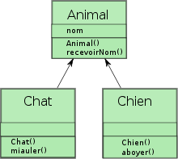
Héritage (mot-clé : extends)
Définition d’une classe par extension des caractéristiques d’une autre
Une forme (parmi d’autres) de relation entre les objets
public class Chat extends Animal
Sert à regrouper des caractéristiques communes (pour une classe mère)
Sert à préciser la spécification d’un modèle d’objets (pour une classe fille)
Exemple : une classe Chien hérite de la classe Animal
La classe Animal regroupe les caractéristiques communes aux animaux
Le chien est un (hérite de) Animal, mais a des caractéristiques propres
En plus des caractéristiques de Animal

Slide 69
Surcharge de méthode
Plusieurs signatures pour une même méthode (dans la même classe) :
public void Methode()
public void Methode(String avecUnParametre)
public void Methode(Int avecDeux, String parametres)
Par héritage dans une sous-classe :
Redéfinir des méthodes de même signature
Même méthode avec un comportement “plus spécifique”

Slide 70
Les exceptions
TODO : détailler
Types d’objets renvoyés en cas d’erreur
A laisser se propager (indiquer au compilateur par throws …)
Ou à intercepter avec une instruction try / catch
Exercice sur les exceptions
Forcer une NullPointerException
Intercepter la NullPointerException et afficher un message d’erreur

Slide 71
this
super
Dans une classe, désigne l’instance de la classe courante elle-même
this(...) avec des parenthèses désigne l’appel à un constructeur de cette classe
Dans une classe, désigne l’instance de la classe mère
Permet surtout d’accéder aux membres de la classe mère : super.methodeDeLaClasseMere()
super(...) avec des parenthèses désigne l’appel à un constructeur de la classe mère

Slide 72
Packages et import
Importer une classe d’un package dans un classe d’un autre package
“In Java, you do not need to add import statements for classes that exist within the same package (they are actually automatically “imported” by the compiler).”
Voir https://www.w3schools.com/java/java_packages.asp

Slide 73
Opérateur == et equals/hashCode
== compare les références mémoire
Sur des types primitifs, == compare leurs valeurs
Sur des objets, == compare leur emplacements en mémoire
.equals() est une méthode de la classe Object
Si non redéfinie, effectue un == sur les références mémoire
Si redéfinie, elle sert par exemple pour comparer de valeur à valeur
Ne pas oublier de redéfinir la méthode hashCode()
Voir : https://www.baeldung.com/java-comparing-objects

Slide 74
Les constantes
Comment définir des valeurs constantes ?
Compatibles avec le formalisme objet (voir énumérations)
Des valeurs final pour des constantes d’instance
Des valeurs final static pour des constantes de classe
public class Jour {
private Jour(){}
public static int LUNDI = 0;
public static int MARDI = 1;
public static int MERCREDI = 2;
public static int JEUDI = 3;
public static int VENDREDI = 4;
public static int SAMEDI = 5;
public static int DIMANCHE = 6;
}
Attention !
public final static int LUNDI = 0;
public final static int MARDI = 1;
public final static int MERCREDI = 2;
public final static int JEUDI = 3;
public final static int VENDREDI = 4;
public final static int SAMEDI = 5;
public final static int DIMANCHE = 6;
Si valeur pas final
→ on peut modifier la valeur

Slide 75
Les énumérations (mot-clé : enum)
Permet de structurer des constantes dans un objet
C’est un type spécial d’objet déclaré avec le mot-clé enum
Définit une liste de valeurs possibles dans notre application
Permet d’accéder à des valeurs réutilisables
Exemple : liste de langues supportées
Exemple : comparer une donnée à notre énumération
public enum Langage {
FRANCAIS,
ANGLAIS,
ALLEMAND;
}
String userLang = utilisateur.getLang();
if (Langage.FRANCAIS.equals(userLang)) {
application.setLocale("fr_FR");
}

Slide 76
Interface (mot-clé : interface)
Un ensemble de signatures de méthodes publiques d'un objet
Modèle abstrait des méthodes devant être implémentées
Permet de structurer et de rendre compréhensible le code
C’est un contrat d’implémentation :
Toute classe qui déclare implémenter l’interface (implements)
doit implémenter les méthodes de l’interface
Voir https://fr.wikibooks.org/wiki/Programmation_Java/Interfaces

Slide 77
Classes et méthodes abstraites (mot-clé : abstract)
Une classe abstraite :
Classe dont l’implémentation n’est pas complète
A mi-chemin entre la classe et l’interface
Pas instanciable
Sert à factoriser du code comme base pour des classes filles
Peut aussi servir à empêcher d’instancier une classe
Une méthode abstraite :
Déclarée sans implémentation (sans accolades)
Toute classe contenant une méthode abstraite doit être abstraite

Slide 78
Classe anonyme
Gestion d’actions ponctuelles
Sert principalement pour implémenter les méthodes d’une interface Listener
Elles sont automatiquement déclarée final
Elles ne peuvent pas avoir de constructeur ni être abstract ou static
Par dérivation d’une super-classe :
new SuperClasse() { /*code de la classe*/ }; // attention au ;
ou implémentation d’une interface :
new UneInterface() { /*implémentation des méthodes*/ }; // attention au ;
On hérite et instancie en même temps

Slide 79
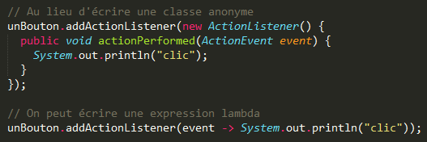
Les lambdas (depuis Java 8)
Permet d’écrire moins de code
Mais pas toujours plus lisible
Syntaxe : (arguments) -> { bloc de code }
Le bloc de code sera généralement une seule ligne, donc les { } sont optionnelles
Exemple :

Slide 80
Exercices notés
à rendre : dev.alexandre.chevalier@gmail.com
Ecrire des classes dans différents fichiers
Classes Rectangle, Voiture, Utilisateur, … avec des propriétés et des méthodes
Implémenter la méthode afficher dans la classe Rectangle
→ new Rectangle(3,5).display(); doit afficher :
Faire hériter une classe Square de Rectangle
Implémenter la méthode de calcul de surface
Ecrire des programmes manipulant plusieurs objets
Modéliser une banque et des utilisateurs : CompteBancaire, Client, ...
Utiliser la notion de services
#####
#####
#####
Bonus

Slide 81

Types génériques
Classes dont le type est défini à la compilation
Permet de définir des classes génériques
Pratique pour définir des collections d’objets
Le type est passé en paramètre de la classe
Permet d’éviter d’abuser du transtypage
Tasse<T>

Slide 82
Types génériques
// Boite à objets (peut contenir des pommes)
// Elle est plus "générique"
public class Boite {
private List<Object> elements;
public Object getElement(int i) {
return elements.get(i);
}
}
// Cette boite fournit des objets
Boite boite = new Boite();
Object element = boite.getElement(0);
// Si on sait que c'est une pomme
// il faut faire un cast
Pomme pomme = (Pomme) boite.getElement(0);
…
// Si on y avait rangé des oranges
Orange orange = (Orange) boite.getElement(0);
// Boite de pommes
public class Boite {
private List<Pomme> elements;
public Pomme getElement(int i) {
return elements.get(i);
}
}
// Cette boite ne fournit que des pommes
Boite boite = new Boite();
Pomme pomme = boite.getElement(0);

Slide 83
Types génériques
public class Boite<E> {
private List<E> elements;
public E getElement(int i) {
return elements.get(i);
}
}
// On peut créer différents types de boites
// avec la même classe générique
Boite<Pomme> boitePommes = new Boite<Pomme>();
Boite<Orange> boiteOranges = new Boite<Orange>();
// On peut ne pas écrire le type à droite
Boite<Banane> boiteBananes = new Boite<>();
// Plus besoin de transtypage (cast)
Pomme pomme = boitePommes.getElement(0);
Orange orange = boiteOranges.getElement(0);
Banane banane = boiteBananes.getElement(0);

Slide 84
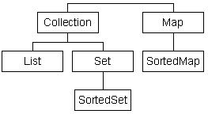
Java Collections
L’API Collections met à disposition des classes et des interfaces
Pour stocker plusieurs objets d’un même type
Différentes classes et interfaces pour différentes structures
Deux grandes familles : Collection et Map
Collection : gérer des groupes d’objets
Map : gérer des ensemble clé/valeur
Implémentations les plus utilisées :
ArrayList<E>
HashMap<K, V>

Slide 85
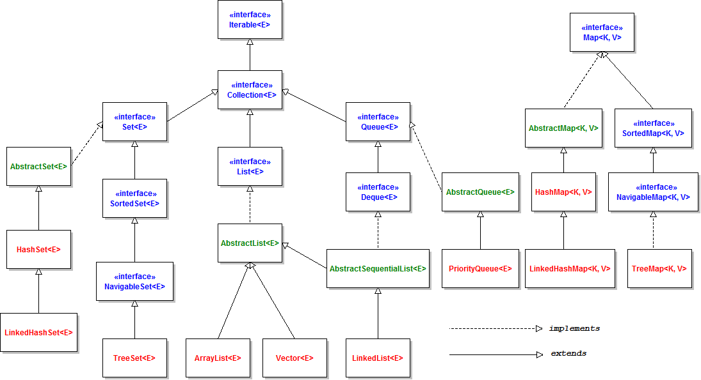

Slide 86
List<E>
L’interface List regroupe les tableaux de taille dynamique (avec doublons)
Implémentations : ArrayList, SortedList, Stack, Vector, …
Quelques méthodes :
add(E) Ajoute l’élément fourni à la liste
contains(Object) true si la liste contient l’élément fourni
remove(Object) Supprime la première occurrence de l’objet de la liste, s’il existe
size() Renvoie le nombre d’éléments de la liste
toArray() Convertit la liste en tableau d’objets (Object[])

Slide 87
Set<E>
L’interface Set regroupe les ensembles sans doublons
Implémentations : HashSet, TreeSet, LinkedHashSet, …
Quelques méthodes :
add(E) Ajoute l’élément fourni à l’ensemble
contains(Object) true si l’ensemble contient l’élément fourni
remove(Object) Supprime l’objet de l’ensemble, s’il existe
size() Renvoie le nombre d’éléments de l’ensemble
toArray() Convertit l’ensemble en tableau d’objets (Object[])

Slide 88
Map<K, V>
L’interface Map regroupe les tableaux associatifs
Implémentations : HashMap, TreeMap, LinkedHashMap, …
Quelques méthodes :
containsKey(Object) true si la map contient l’objet dans ses clés
containsValue(Object) true si la map contient l’objet dans ses valeurs
put(K, V) Ajoute le couple clé-valeur dans la map
remove(Object) Supprime l’entrée clé-valeur de la map à partir d’une clé
size() Renvoie la taille de la map

Slide 89
Architecture trois tiers
Base de données
Organisation d’un projet en 3 couches principales
Chaque couche a un rôle spécifique
Intérêt : chaque couche est indépendante
Exemple : on peut changer de type de BDD sans remettre en cause le reste de l’application
Les trois couches :
Couche d’accès aux données : persistence
Couche métier : logique applicative
Couche de présentation : interface utilisateur
Lire, écrire, transformer des données brutes
Serveur applicatif
Logique de l’application
Fournir des services
Répondre à des requêtes
Client

Slide 90
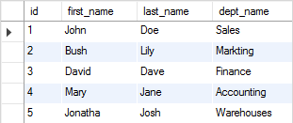
Couche d’accès aux données
Echange des données avec les bases de données
Récupération et stockage des données
Mise à disposition des données brutes sous forme d’objets
Ces objets sont échangés avec la couche supérieure : la couche de service
Base de données → Application Java
class User {
private String id;
private String name;
User(String id, String name) {
this.id = id;
this.name = name;
}
}
User user1 = DAO.getUserById("0301");

Slide 91
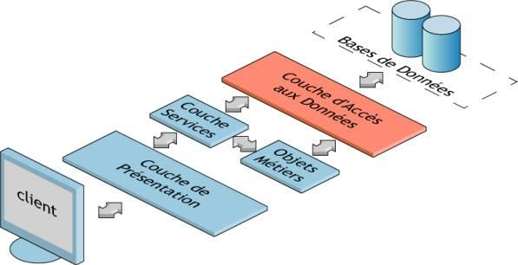
Couche métier
Couche d’abstraction → manipulation et traitements sur les données
Mise à disposition sous forme de services métier
Ces services sont manipulés par la couche supérieure : la couche de présentation
Méthodes principales du programme
Exemple pour UserService :
findUserById(String id)
listAllUsers()
createUser(User user)
Exemple pour BankService :
addMoneyFor(float m, Account a)
info(Account a)

Slide 92
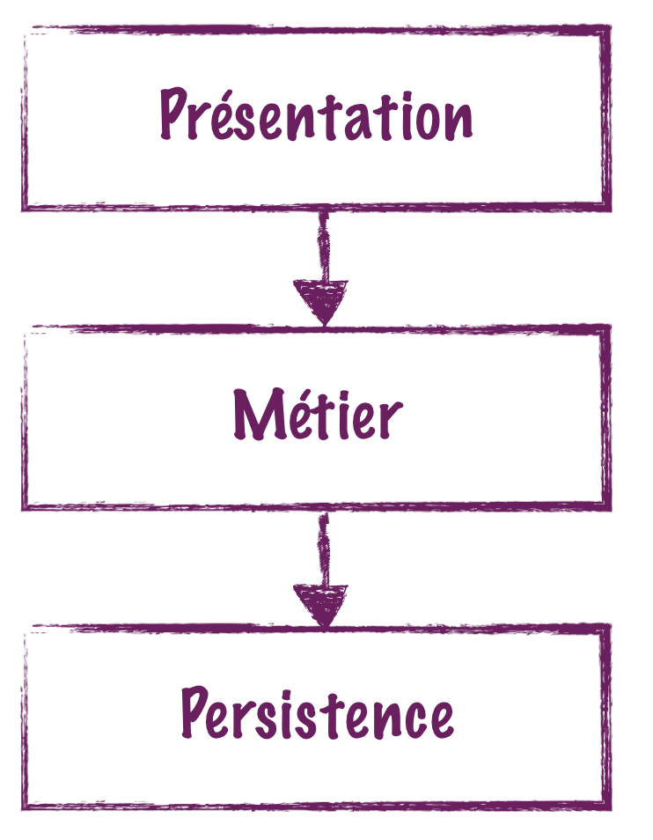
Couche de présentation
Mise à disposition sous forme de façade
Un client, une API ou une interface éventuellement graphique
La couche de présentation utilise les différents services métier
Pour fournir, au choix :
Une application cohérente à l’utilisateur : graphique ou non
Une API à destination d’une autre application
C’est la partie de l’application exposée à l’extérieur
Extérieur = côté client = utilisateur

Slide 93
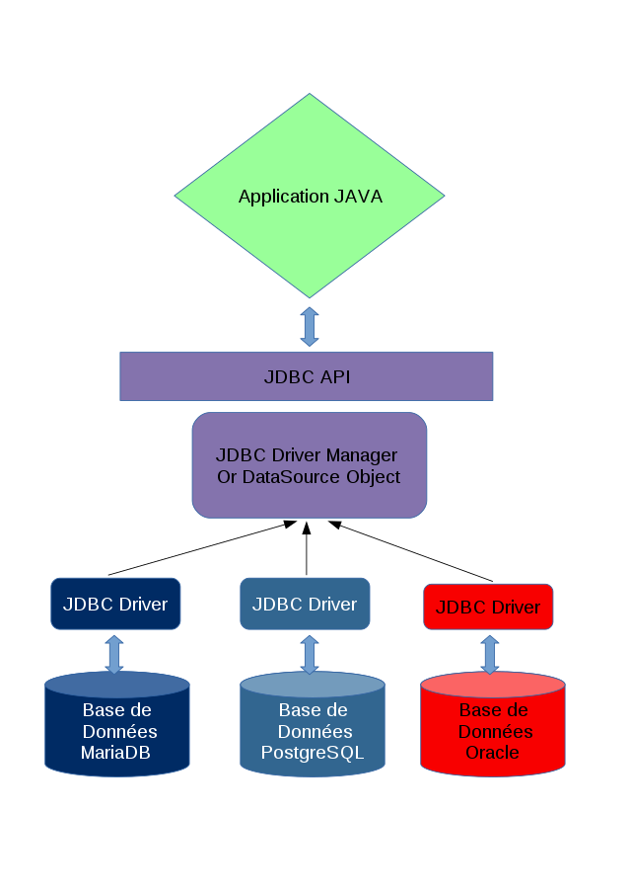
JDBC Java Database Connectivity
API pour se connecter aux bases de données
Nécessite un driver adapté à la base de données
Déroulement typique :
Chargement du pilote
Etablissement de la connexion
Exécution des requêtes SQL
Manipulation des résultats

Slide 94
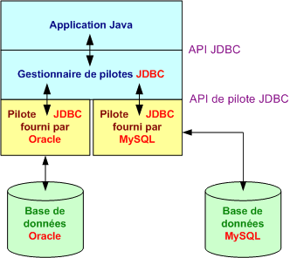
JDBC Java Database Connectivity
Une classe à utiliser pour chaque action
DriverManager
Charger et configurer le pilote de connexion
Connection
Se connecter et s’identifier à la base
Statement ou PreparedStatement
Préparer et exécuter la requête à la base
ResultSet
Contenir les résultats pour manipulation

Slide 95

Interface graphiques avec Java
Historiquement avec les librairies AWT et Swing
Aujourd’hui : JavaFX
Outil de conception visuelle : Scene Builder
Sans code, drag & drop
Génère de code d’interface
Permet de simplifier l’écriture d’une application graphique
Nécessite d’implémenter la logique à côté
Séparation du code graphique (FXML) du code logique (Java)
Incite à utiliser l’architecture MVC (Modèle Vue Contrôleur)

Slide 96
Exercices supplémentaires
Implémenter le design pattern Singleton et prouver qu’il fonctionne
Par exemple en affichant l’adresse mémoire ?
Connexion à une base de données distante
Manipulation des données : sérialisation et désérialisation
Implémenter un DAO CRUD : créer, lire, mettre à jour, supprimer
Créer une première interface graphique
Vue en édition sur une table
Un éditeur de texte ?

Slide 97

Maven
Gestionnaire de dépendances Java
Permet d’ajouter des librairies externes à votre projet Java
Un peu l’équivalent de npm
Concurrent bien connu (surtout en Android) : Gradle

Slide 98
Spring
TODO

Slide 99
Injection de dépendances (Spring)
TODO

Slide 100
Rappels et résumé
Ecosystème Java
Syntaxe du langage Java
Programmation orientée objet
Classes, objets, encapsulation, héritage, polymorphisme
Architecture d’une application
Aperçu de JDBC
Un exemple de connexion à une base de données
Aperçu de JavaFX
Un exemple d’application graphique

Slide 101
Pour aller plus loin
Comprendre la programmation orientée objet n’est pas simple
Pratiquer est nécessaire
Poser des questions, même quand elles ont l’air naïves
Lire des exemples de code
Lire la documentation, même si c’est incompréhensible
Prendre du recul avec le temps

Slide 102
Rendu le 14/04/23
Lien GitHub ou GitLab du projet avec tous vos exercices
à rendre à dev.alexandre.chevalier@gmail.com

Slide 103






Adresses de rendu
dev.alexandre.chevalier@gmail.com
4lexandre#8029
@AlexandreChevalier
@alexandre.chevalier
‹#›

Slide 104
Exercices
Renverser une chaîne de caractères
Afficher une pyramide à l’aide d’un caractère
Par exemple, de hauteur en paramètre
Calculer la somme des nombres jusqu’à 10 000
Vérifier si un nombre entré est pair, impair, premier
En utilisant la classe Scanner sur System.in
Attention à parser l’entrée utilisateur : de chaîne de caractères vers un nombre
Jeu du juste nombre : trouver un nombre aléatoire choisi par l’ordinateur
Tant que non trouvé : dire “plus petit” ou “plus grand”
Petit bonus : compter le nombre de coups pour gagner

Slide 105
Exercices
Compter le nombre de mots dans une phrase
Taper une phrase dans la console
Le programme doit afficher le nombre de mots dans votre phrase
Sauvegarder votre phrase dans un fichier
Taper une phrase dans la console
Le programme doit générer un fichier texte avec votre phrase
Lire du texte dans un fichier et compter le nombre de mots contenu
Taper le chemin du fichier dans la console
Le programme l’ouvre et lit son contenu
Le programme doit afficher le nombre de mots du contenu du fichier
Attention : gérer le cas où le fichier n’existe pas dans le chemin fourni au programme

Slide 106
Exercices
Ecrire des classes dans différents fichiers
Classes Rectangle, Voiture, Utilisateur, … avec des propriétés et des méthodes
Implémenter la méthode afficher dans la classe Rectangle
→ new Rectangle(3,5).display(); doit afficher :
Faire hériter une classe Square de Rectangle
Implémenter la méthode de calcul de surface
Ecrire des programmes manipulant plusieurs objets
Modéliser une banque et des utilisateurs : CompteBancaire, Client, ...
Utiliser la notion de services
#####
#####
#####

Slide 107
Exercices
Implémenter le design pattern Singleton et prouver qu’il fonctionne
Par exemple en affichant l’adresse mémoire ?
Connexion à une base de données distante
Manipulation des données : sérialisation et désérialisation
Implémenter un DAO CRUD : créer, lire, mettre à jour, supprimer
Créer une première interface graphique
Vue en édition sur une table
Un éditeur de texte ?

Slide 108
Exercice final en bonus (si vous voulez, pas obligé)
Faire une API (avec Spring Boot) de calcul de calories d’une recette de cuisine
Sujet détaillé ici :
https://alexandrechevalier.notion.site/Calculateur-de-calories-b1536752aed048959a046fc4090d6e96
Uniquement la partie API (endpoints et services associés)

